Slide 1
Ingeniería en Software
Depuración.

Slide 2
Repaso
Qué es un control de versiones?
Qué es git? cuál es la operación básica? Cuál es la diferencia entre repositorio local y remoto?
Qué son las branches?
Qué es merge?
Qué es git flow?

Slide 3
Objetivos.
Entender la importancia de por qué es necesario el debugging
Aprender a usar el debugger de python.
Profundizar el concepto de variables y funciones.

Slide 4
Depuración o Debugging
Depuración de programas es el proceso de identificar y corregir errores de programación. En inglés se le conoce como debugging, es que se asemeja a la eliminación de bichos (bugs), manera en que se conoce informalmente a los errores de programación.

Slide 5
Depuración o Debugging
Depurar consiste en seguir el flujo de un programa a medida que se ejecuta, de forma que podemos monitorear qué es lo que está sucediendo en cada momento. Es un método muy efectivo para encontrar fallos, porque:
Permite detener momentáneamente la ejecución del programa usando puntos de ruptura (breakpoints).
Permite examinar en cada momento las variables que se están utilizando (no necesitas llenar tu código de print).
Permite cambiar el valor de una variable mientras está detenida la ejecución.

Slide 6
PDB - Python Debugger
El depurador python, pdb: http://docs.python.org/library/pdb.html, te permite inspeccionar tu código de forma interactiva.
Te permite:
Ver el código fuente.
Ir hacia arriba y hacia abajo del punto donde se ha producido un error.
Inspeccionar valores de variables.
Modificar valores de variables.
Establecer breakpoints (punto de parada del proceso).

Slide 7
Invocando al depurador
Formas de lanzar el depurador:
Postmortem, lanza el depurador después de que se hayan producido errores.
Lanza el módulo con el depurador.
Llama al depurador desde dentro del módulo.

Slide 8
Postmorten
Esto quiere decir que el depurador se ejecutará cuando algun error detenga el flujo de ejecución.
Para eso usamos:
python -m pdb myscript.py

Slide 9
Paso a Paso
primero ejecutamos:
$python
y después
>>> import pdb >>> import mymodule >>> pdb.run('mymodule.test()')
Y podremos avanzar punto a punto a través de la ejecución del código.

Slide 10
BreakPoint
Esto se hace colocando una instrucción especial en la línea que queremos que se detenga la ejecución:
Inserta la siguiente línea donde quieres que salte el depurador:
import pdb; pdb.set_trace()

Slide 11
Comandos mas comunes PDB
n (next) ejecuta el código mostrado y salta a la siguiente línea de tu archivo
s (step) te mostrará paso a paso el camino recorrido hasta poder ejecutar la siguiente línea de tu archivo
c (continue) ejecuta el archivo hasta encontrar un breakpoint
q (quit) abandonar el debugger

Slide 12
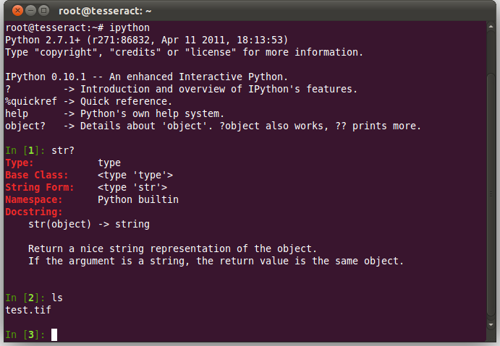
Ipython
IPython es un shell interactivo que añade funcionalidades extra al modo interactivo incluido con Python, como resaltado de líneas y errores mediante colores, una sintaxis adicional para el shell, autocompletado mediante tabulador de variables, módulos y atributos; entre otras funcionalidades.

Slide 13
Ipdb
Así como existe ipython existe ipdb que nos simplifica el trabajo.
para instalar
pip install ipdb
Para ejecutar la forma más utilizada es como break point:
import ipdb; ipdb.set_trace()
https://pypi.python.org/pypi/ipdb/0.3

Slide 14
Algunas herramientas
type() -> es una función de python que te devuelve el tipo de la variable, es muy utilizado para saber si algo que me devuelve una función es del tipo que yo necesito.
!help(funcion) -> nos muestra documentación de la función.
ctrl+d o quit() o q -> Salir

Slide 15
Práctico.
Vamos a tomar el código pdb-script.py y agregar un breakpoint con ipdb al después del ‘if __name__ == “__main__:”’ y empezar a analizar que va pasando en el código paso a paso.
Miremos las variables y si nos tira un error. Hay que corregirlo y continuar ejecución. (o sea modifiquemos el código para que ande)
Usemos type(), !help(sum).
Miremos cómo cambian los valores de las variables.
Usemos n (next para avanzar)
Usemos s (para entrar dentro de la función)

